Slide 1
ঈশ্বরচন্দ্র বিদ্যাসাগর:বাংলার নবজাগরণের পুরোধা
SEMESTER –IV- 2021-22
UG/HIST/403 C-10: History of India (1757 to 1885)
Module-V: Vidyasagar
SREERUPA BHATTACHARJEE
DEPARTMENT OF HISTORY
ASSISTANT PROFESSOR
KHATRA ADIBASI MAHAVIDYALAYA

Slide 2
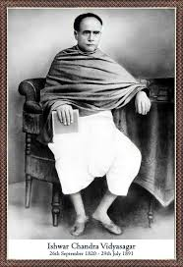
ঈশ্বরচন্দ্র বিদ্যাসাগর:বাংলার নবজাগরণের পুরোধা

Slide 3
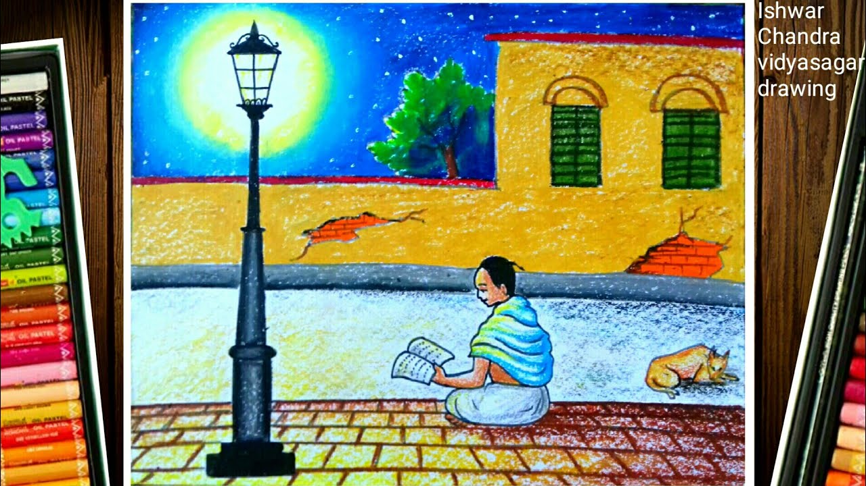
জন্ম ও শৈশব
জন্ম: ২৬শে সেপ্টেম্বর, ১৮২০ (১২২৭ বঙ্গাব্দ)
জন্মস্থান: বীরসিংহ গ্রাম, মেদিনীপুর, পশ্চিমবঙ্গ
পিতা: ঠাকুরদাস বন্দ্যোপাধ্যায়
মাতা: ভগবতী দেবী
প্রাথমিক শিক্ষা: গ্রামের পাঠশালায়

Slide 4
শিক্ষাজীবন
কলকাতায় আগমন: ১৮২৮ সালে।
সংস্কৃত কলেজে ভর্তি: ১৮৩৯ সালে।
উচ্চশিক্ষা: সংস্কৃত কলেজ ও হিন্দু কলেজে ।
বিদ্যাবত্তা: সংস্কৃত, বাংলা, ইংরেজি, দর্শন, ইতিহাস, সাহিত্য।

Slide 5
কর্মজীবন
ফোর্ট উইলিয়াম কলেজ: ১৮৪১ সালে লেখক পদে যোগদান
সংস্কৃত কলেজ: ১৮৪৬ সালে সহকারী অধ্যাপক
সংস্কৃত কলেজের অধ্যক্ষ: ১৮৫১ সালে
কলকাতা বিশ্ববিদ্যালয়ের সিনেট সদস্য: ১৮৫৭ সালে

Slide 6
সমাজ সংস্কার
ঈশ্বরচন্দ্র বিদ্যাসাগর ঊনবিংশ শতাব্দীর একজন প্রখ্যাত সমাজ সংস্কারক ছিলেন। তিনি বাংলার সমাজ ব্যবস্থার অনেক কুসংস্কারের বিরুদ্ধে লড়াই করেছিলেন। তার সংস্কার আন্দোলনের মূল বিষয় ছিল নারীদের অধিকার প্রতিষ্ঠা।
বিদ্যাসাগরের উল্লেখযোগ্য কিছু সমাজ সংস্কারের মধ্যে রয়েছে:
বিধবা বিবাহ আইনের প্রবর্তন: সমাজের কুসংস্কারের বিরুদ্ধে লড়ে তিনি ১৮৫৬ সালে বিধবা বিবাহ আইন প্রবর্তনে গুরুত্বপূর্ণ ভূমিকা পালন করেন।
নারী শিক্ষার প্রসার: মেয়েদের শিক্ষার অধিকার থেকে বঞ্চিত রাখার প্রথাকে তিনি ভেঙে দিতে চেয়েছিলেন। তিনি ৩৫টি বালিকা বিদ্যালয় প্রতিষ্ঠা করেন এবং মেয়েদের শিক্ষিত হওয়ার জন্য উৎসাহিত করেন।
শিশুকন্যা হত্যা রোধ: সমাজে সচেতনতা সৃষ্টি
জাতিভেদ প্রথার বিরোধিতা: তিনি জাতিভেদ প্রথার তীব্র বিরোধিতা করেছিলেন। সমাজের সকল শ্রেণীর মানুষের জন্য শিক্ষার দ্বার উন্মুক্ত করতে চেয়েছিলেন।
বাল্য বিবাহ প্রথার বিরোধিতা: বাল্য বিবাহের কুফল সম্পর্কে মানুষকে সচেতন করেন এবং এই প্রথার বিলুপ্তির দাবি জানান।
শিক্ষা ব্যবস্থার সংস্কার: পাঠ্যপুস্তক রচনা ও প্রকাশ, গ্রন্থাগার প্রতিষ্ঠা
বিদ্যাসাগর শুধুমাত্র একজন সমাজ সংস্কারকই ছিলেন না, তিনি ছিলেন একজন দার্শনিক, শিক্ষাবিদ এবং লেখক। তার সমাজ সংস্কারের প্রচেষ্টা বাংলার সমাজে একটি নতুন যুগের সূচনা করেছিল।

Slide 7
সাহিত্যকর্ম
বিদ্যাসাগরের সাহিত্যকর্ম
ঈশ্বরচন্দ্র বিদ্যাসাগর একজন প্রখ্যাত সমাজ সংস্কারক হওয়ার পাশাপাশি ছিলেন একজন প্রতিভাবান লেখক। তার সাহিত্যকর্ম বাংলা সাহিত্যকে সমৃদ্ধ করেছে এবং আজও পাঠককে অনুপ্রাণিত করে।
বিদ্যাসাগরের উল্লেখযোগ্য সাহিত্যকর্ম:
বর্ণপরিচয়: বাংলা ভাষা শিক্ষার জন্য সবচেয়ে জনপ্রিয় বই। এটি বর্ণমালা, যুক্তবর্ণ, শব্দ গঠন ইত্যাদি শেখার জন্য একটি সহজ ও কার্যকরী পদ্ধতি প্রদান করে।
কথামালা: এটি বিদ্যাসাগরের একটি গুরুত্বপূর্ণ রচনা। এতে রয়েছে নীতি, ধর্ম, সমাজ ও ব্যক্তিজীবন সম্পর্কিত বিভিন্ন বিষয়ে তার মূল্যবান চিন্তাভাবনা।
বোধোদয়: এই বইটি একটি নীতিশিক্ষামূলক গল্প সংকলন। এখানে বিভিন্ন চরিত্রের মাধ্যমে ভালো ও মন্দ কাজের পরিণতি সম্পর্কে শিক্ষা দেওয়া হয়েছে।
সীতার বনবাস
শকুন্তলা
অনুবাদ সাহিত্য: তিনি সংস্কৃত থেকে বেশ কিছু গ্রন্থ বাংলায় অনুবাদ করেছেন। যেমন:
  বেতাল পঞ্চবিংশতি
  শ্রীমদ্ভগবদ্গীতা
বিদ্যাসাগরের সাহিত্যের বৈশিষ্ট্য:
সরল ও প্রাঞ্জল ভাষা: তিনি সহজ ও সাবলীল ভাষায় লিখতেন যা সকলের জন্য বোধগম্য ছিল।
নীতিশিক্ষামূলক: তার সাহিত্যকর্মের মূল লক্ষ্য ছিল মানুষের মধ্যে নৈতিক মূল্যবোধ জাগ্রত করা।
সামাজিক সচেতনতা: সমাজের সমস্যা ও অসঙ্গতি নিয়ে তিনি সোচ্চার ছিলেন এবং তার সাহিত্যে সেই প্রতিফলন দেখা যায়।
সাহিত্যের মাধ্যমে সমাজ সংস্কার: সাহিত্যকে তিনি সমাজ সংস্কারের একটি শক্তিশালী হাতিয়ার হিসেবে ব্যবহার করেছেন।
বিদ্যাসাগরের সাহিত্যকর্ম বাংলা ভাষা ও সাহিত্যের বিকাশে একটি গুরুত্বপূর্ণ ভূমিকা পালন করেছে। তার রচনা আজও বাংলা ভাষাভাষী মানুষের হৃদয়ে গভীরভাবে গেঁথে আছে।

Slide 8
ঊনবিংশ শতকের বাংলা রেনেসাঁয় বিদ্যাসাগরের অবদান
ঊনবিংশ শতকের বাংলা রেনেসাঁয় বিদ্যাসাগরের অবদান অপরিসীম। তিনি ছিলেন এই নবজাগরণের অন্যতম পুরোধা ব্যক্তিত্ব। তার বহুমুখী প্রতিভা ও কর্মকাণ্ড বাংলার সমাজ, সংস্কৃতি ও সাহিত্যে এক নতুন দিগন্ত উন্মোচন করে।
সমাজ সংস্কারে অবদান:
বিধবা বিবাহ আইনের প্রবর্তন: বিদ্যাসাগরের আন্তরিক প্রচেষ্টায় ১৮৫৬ সালে বিধবা বিবাহ আইন পাশ হয়। এই আইন বিধবা নারীদের সামাজিক অবস্থান উন্নয়নে বিশেষ ভূমিকা রাখে।
নারী শিক্ষার প্রসার: বিদ্যাসাগর নারী শিক্ষার প্রসারে গুরুত্বপূর্ণ ভূমিকা পালন করেন। তিনি বালিকা বিদ্যালয় প্রতিষ্ঠা করেন এবং নারীদের শিক্ষিত হওয়ার জন্য উৎসাহিত করেন।
জাতিভেদ প্রথার বিরোধিতা: সমাজের সকল স্তরের মানুষের জন্য শিক্ষার দ্বার উন্মুক্ত করতে তিনি নিরলসভাবে কাজ করেছেন।
বাল্য বিবাহ প্রথার বিরোধিতা: বাল্য বিবাহের কুফল সম্পর্কে মানুষকে সচেতন করেন এবং এই প্রথার বিলুপ্তির দাবি জানান।
শিক্ষা ও সাহিত্যে অবদান:
সংস্কৃত কলেজের সংস্কার: সংস্কৃত কলেজের পাঠ্যক্রম সংস্কার করে তিনি আধুনিক ও বিজ্ঞানভিত্তিক শিক্ষার প্রসার ঘটান।
বর্ণপরিচয় রচনা: বাংলা ভাষা শিক্ষার জন্য 'বর্ণপরিচয়' বইটি রচনা করে তিনি শিক্ষাক্ষেত্রে অমূল্য অবদান রাখেন।
বাংলা গদ্যের বিকাশ: তিনি বাংলা গদ্যকে একটি নতুন উচ্চতায় নিয়ে যান। তার রচিত 'বেতাল পঞ্চবিংশতি', 'শকুন্তলা' ইত্যাদি গ্রন্থ বাংলা গদ্য সাহিত্যের অমূল্য সম্পদ।
নীতি ও মূল্যবোধের প্রতি গুরুত্ব: তার সাহিত্যকর্মে নীতি, মূল্যবোধ এবং সমাজ সংস্কারের প্রতি গুরুত্ব প্রদান করা হয়।
সংস্কৃতি সংস্কার:
প্রাচীন ভারতীয় সংস্কৃতির পুনরুদ্ধার: বিদ্যাসাগর প্রাচীন ভারতীয় সংস্কৃতির মূল্যবোধ এবং আদর্শগুলোকে পুনরুদ্ধার করার চেষ্টা করেন।
সামগ্রিকভাবে, ঊনবিংশ শতকের বাংলা রেনেসাঁয় বিদ্যাসাগরের অবদান অতুলনীয়। তিনি ছিলেন একাধারে সমাজ সংস্কারক, শিক্ষাবিদ, লেখক ও দার্শনিক। তার বহুমুখী প্রতিভা ও কর্মকাণ্ড বাংলার সমাজ, সংস্কৃতি ও সাহিত্যে এক নতুন দিগন্ত উন্মোচন করে। তাই তাকে বাংলা রেনেসাঁর অন্যতম প্রধান কাণ্ডারী বলা হয়।

Slide 9
উনিশ শতকের বাংলা সমাজ ও সংস্কৃতিতে বিদ্যাসাগরের প্রভাব
উনিশ শতকের বাংলা ছিল এক পরিবর্তন ও নবজাগরণের যুগ। এই সময়ে ঈশ্বরচন্দ্র বিদ্যাসাগরের আবির্ভাব ঘটেছিল এক দূরদর্শী সমাজ সংস্কারক, শিক্ষাবিদ ও সাহিত্যিক হিসেবে। তার অক্লান্ত পরিশ্রম ও প্রগতিশীল চিন্তাধারা বাংলার সমাজ ও সংস্কৃতিতে এক গভীর প্রভাব ফেলেছিল, যার অনুরণন আজও আমাদের অনুপ্রাণিত করে।
সমাজ সংস্কারে অগ্রদূত:
বিদ্যাসাগর ছিলেন সমাজ সংস্কারের এক অগ্রদূত। তিনি কুসংস্কার, কুপ্রথা ও অন্ধবিশ্বাসের বিরুদ্ধে সোচ্চার হয়েছিলেন। বিশেষ করে, নারী জাগরণ ও শিক্ষার ক্ষেত্রে তার অবদান অতুলনীয়। বিধবা বিবাহ আইনের প্রবর্তন, নারী শিক্ষার প্রসার ও বাল্যবিবাহের বিরুদ্ধে তার লড়াই সমাজের চিন্তাধারাকে নাড়া দিয়েছিল।
শিক্ষা ও সাহিত্যের পথিকৃৎ:
বিদ্যাসাগর শিক্ষাকে সমাজের মূল চালিকা শক্তি হিসেবে বিশ্বাস করতেন। তিনি শিক্ষার প্রসারে নিরলস কাজ করেছিলেন। তার প্রতিষ্ঠিত বহু বিদ্যালয় ও পাঠাগার আজও তার স্মৃতি বহন করছে। বাংলা ভাষা ও সাহিত্যে তার অবদানও উল্লেখযোগ্য। তিনি বাংলা গদ্যকে এক নতুন উচ্চতায় নিয়ে গিয়েছিলেন। তার লেখা বহু পাঠ্যপুস্তক ও সাহিত্যকর্ম আজও বাংলা সাহিত্যের অমूल्य সম্পদ।
পাশ্চাত্য ও ভারতীয় চিন্তার সমন্বয়:
বিদ্যাসাগর পাশ্চাত্য শিক্ষা ও ভারতীয় সংস্কৃতির মধ্যে এক সেতুবন্ধন রচনা করেছিলেন। তিনি পাশ্চাত্যের যুক্তিবাদ ও বিজ্ঞানমনস্কতাকে গ্রহণ করলেও ভারতীয় দর্শন ও সংস্কৃতির প্রতি গভীর শ্রদ্ধাশীল ছিলেন। এই দুই চিন্তাধারার সমন্বয়ের মাধ্যমে তিনি বাংলা সমাজকে এক নতুন দিশা দেখিয়েছিলেন।
সামগ্রিক প্রভাব:
ঈশ্বরচন্দ্র বিদ্যাসাগরের প্রভাব শুধু তার সমসাময়িক সমাজেই সীমাবদ্ধ ছিল না। তার চিন্তাধারা ও কর্ম আজও বাংলা সমাজ ও সংস্কৃতিকে প্রভাবিত করছে। তিনি বাংলাকে এক আধুনিক, প্রগতিশীল ও মানবিক সমাজ গড়ার স্বপ্ন দেখেছিলেন। সেই স্বপ্নকে বাস্তবে রূপ দেওয়ার লড়াইয়ে তিনি আমাদের সকলের অনুপ্রেরণা।
উপসংহার:
ঈশ্বরচন্দ্র বিদ্যাসাগর ছিলেন এক যুগস্রষ্টা ব্যক্তিত্ব। তার জীবন ও কর্ম আজও আমাদের আলোকিত করে। উনিশ শতকের বাংলা সমাজ ও সংস্কৃতিতে তার প্রভাব অপরিসীম। তিনি বাংলার নবজাগরণের এক অন্যতম পুরোধা হিসেবে চিরস্মরণীয় হয়ে থাকবেন।

Slide 10
END

